Slide 1
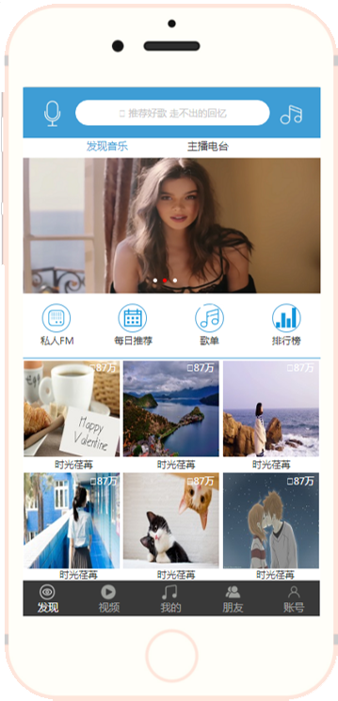
视频功能展示
.优秀的UI交互，页面拉拽，点击交换，左右滑动切换。
.关于音乐的视频这里都有，不仅仅是音乐与MV。

Slide 2
音乐社交
好友音乐动态第一时间获取，附近的人你也能从音乐中了解。发布自己的音乐动态，让他人跟加认识你。
个人账号设置，最简单的专属音乐个性，喜欢的音乐一目了然，集中式动态，能公开的部分资料与其第三方社交。
等级式账号管理，更加人性化的功能解锁。

